Slide 1
Данте Алигьери
Жизнь
Творчество
Рождение
Произведения
Образование
«Божественная комедия»
Фантастическое

Slide 2
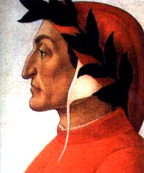
- Родился в середине мая 1265 во Флоренции. Данте Алигьери был одним из самых выдающихся поэтов и мыслителей эпохи средневековья, определивший вектор развития общеевропейской культуры. Его творчество сыграло важную роль в формировании итальянского литературного языка.
- Его поэзия и философская картина мира этого неординарного, глубоко мыслящего и в высшей степени чувственного человека остаётся актуальной и интересной на протяжении более семи столетий.
Жизнь Алигьери
Рождение
Образование

Slide 3
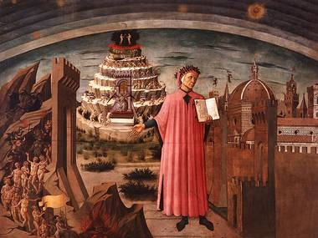
- Данте был студентом Болонского университета – самого престижного учебного заведения Европы. Он был знаком с работами античных авторов и литературными творениями своих современников, великолепно ориентировался в естественных науках, и на протяжении всей жизни непрестанно занимался самообразованием, постигая новые горизонты.
- Первым наставником Данте был известный в то время поэт и учёный Брунетто Латини. Данте был знаком с еретическими учениями того времени.
Жизнь Алигьери
Рождение
Образование

Slide 4
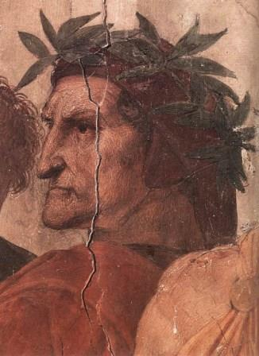
Стихи сопровождаются прозаическими вставками, объясняющими, как появилось то или иное стихотворение
- Первый сборник произведений Данте, состоящий преимущественно из сонетов и небольшого фрагмента прозаического текста, вышел в свет примерно в 1283 – 1293 годах. Книга была написана на итальянском языке (, а не на латыни) и носила название «Новая жизнь»
Творчество
Произведения
«Комедия»
Фантастическое

Slide 5
Стихи сопровождаются прозаическими вставками, объясняющими, как появилось то или иное стихотворение
- Интерес Д. к земной жизни, к судьбе человеческой личности — основа его гуманизма. Отвлечённым грехам Д. придаёт политическую и социальную окраску. Его волнуют судьбы Италии и Флоренции, раздираемых междоусобицами, падение авторитета и коррупция церкви, столкновение папской и императорской власти, идеал монархии
Творчество
Произведения
«Комедия»
Фантастическое

Slide 6
- В период юности он написал такие произведения как:
Состоящий из трёх частей трактат «Монархия», которая повествует об идеальном, с точки зрения автора, общественно-политическом строе
Незаконченный лингвистический трактат «О народном красноречии», представляющий собой первую в Европе исследовательскую работу происхождения и развития романских языков, а также анализ современных автору литературных форм
Незаконченный философский трактат «Пир», в котором была изложена критика морально-этических норм, а также предпринята попытка сделать глубокий анализ поэтики и языкознания
Творчество
Произведения
«Комедия»
Фантастическое

Slide 7

Вершина творчества Данте является поэма «Комедия», названная потомками «Божественной» (по-видимому, начата в 1307, закончена в 1321, первое печатное изд. 1472). Форма поэмы восходит к традиционному жанру «видения»; она изображает странствие поэта по загробному миру и состоит из трёх частей:
Ад
Чистилище
Рай
Творчество
Произведения
«Комедия»
Фантастическое

Slide 8
- В тексте поэмы встречаются как простонародные выражения, так и высокопарная лексика литературного языка. Особенность стиля – обилие аллегорических символов, наполненных глубокой смысловой насыщенностью, живописностью, реалистичностью и драматизмом. Все события повествуются от первого лица.
Творчество
Произведения
«Комедия»
Фантастическое

Slide 9
- В основе сюжета – мистическая история героя, отправившегося после смерти возлюбленной в путешествие по загробному миру, в котором он проходит девять кругов ада, чистилище и сферы рая. В процессе странствия Данте встречает своих современников и знаменитых личностей прошлых эпох со всеми их радостями и печалями, политическими убеждениями и жизненными пристрастиями, и с позиции гуманиста и мудреца даёт моральную оценку совершённых деяний.
Творчество
Произведения
«Комедия»
Фантастическое

Slide 10
- На протяжении нескольких столетий литературоведы по-разному толковали смысл «Божественной комедии», но всегда оставалось неизменным понимание величайшей ценности этого гениального произведения: поэма Алигьери представляет собой настоящую энциклопедию политической, культурной, религиозной и научной жизни средневековья.
Творчество
Произведения
«Комедия»
Фантастическое

Slide 11
- Фантастические элементы можно усмотреть, прежде всего, в «Божественной комедии», в которой Данте разрабатывает и детализирует христианский миф о загробном мире. Своё видение ада, рая и чистилища Данте строил из кусков реальной жизни. Поэт помещает известных ему деятелей Средневековья в обстановку описываемого мира, в тексте чётко просматриваются параллели с определёнными областями Италии. Однако поэт обрамляет реальных людей, реальные места мистическим антуражем загробного мира и необычными существами, смешивая христианскую и античную мифологию, как то демоны (Минос, Флегий), пёс Цербер, адские фурии, кентавр Несс, Люцифер, ангелы.
Творчество
Произведения
«Комедия»
Фантастическое

Slide 12
- Фантастические элементы можно усмотреть, прежде всего, в «Божественной комедии», в которой Данте разрабатывает и детализирует христианский миф о загробном мире. Своё видение ада, рая и чистилища Данте строил из кусков реальной жизни. Поэт помещает известных ему деятелей Средневековья в обстановку описываемого мира, в тексте чётко просматриваются параллели с определёнными областями Италии. Однако поэт обрамляет реальных людей, реальные места мистическим антуражем загробного мира и необычными существами, смешивая христианскую и античную мифологию, как то демоны (Минос, Флегий), пёс Цербер, адские фурии, кентавр Несс, Люцифер, ангелы.
Спасибо за внимание!
КОНЕЦ
Творчество
Фантастическое
«Комедия»
Произведения

